Slide 2
Thứ … ngày … tháng … năm …
Tiếng Việt
Chủ điểm: ĐẤT NƯỚC NGHÀN NĂM
Bài 1 - Tiết 2
LUYỆN TẬP VỀ CÂU GHÉP
LUYỆN TẬP VỀ CÂU GHÉP

Slide 3
MỤC TIÊU
MỤC TIÊU
Nhận diện và biết cách sử dụng câu ghép.

Slide 4
KHỞI ĐỘNG

Slide 6
Xin chào các bạn! Các bạn hãy giúp mình thu hoạch trứng bằng cách vượt qua thử thách nho nhỏ này nhé!

Slide 7
Ghép hai câu đơn trong mỗi trường hợp sau thành một câu ghép bằng một trong ba cách:
a. Mùa xuân đến. Hoa mơ nở trắng rừng.
b. Biển động. Tàu thuyền nhanh chóng tìm nơi trú ẩn.
c. Hạt cải được gieo xuống. Đất phù sa và mưa xuân giúp chúng nảy mầm nhanh.

Slide 8
THẢO LUẬN NHÓM

Slide 9
1
Các nhóm khác lắng nghe, nhận xét, bổ sung

Slide 10
a. Mùa xuân đến. Hoa mơ nở trắng rừng.
Mùa xuân đến, hoa mơ nở trắng rừng.
Mùa xuân đến nên hoa mơ nở trắng rừng.
Vì mùa xuân đến nên hoa mơ nở trắng rừng.

Slide 11
b. Biển động. Tàu thuyền nhanh chóng tìm nơi trú ẩn.
Biển động, tàu thuyền nhanh chóng tìm nơi trú đậu.
Biển động nên tàu thuyền nhanh chóng tìm nơi trú đậu.
Vì biển động nên tàu thuyền nhanh chóng tìm nơi trú đậu.

Slide 12
c. Hạt cải được gieo xuống. Đất phù sa và mưa xuân giúp chúng nảy mầm nhanh.
Hạt cải được gieo xuống, đất phù sa và mưa xuân giúp chúng nảy mầm.
Hạt cải được gieo xuống thì đất phù sa và mưa xuân giúp chúng nảy mầm.
Nếu hạt cải được gieo xuống thì đất phù sa và mưa xuân giúp chúng nảy mầm.

Slide 13
Cảm ơn các bạn đã giúp mình thu hoạch trứng nhé!

Slide 14
Xin chào các bạn! Các bạn hãy giúp mình thu hoạch củ cà – rốt bằng cách vượt qua thử thách nho nhỏ này nhé!

Slide 15
Dựa vào nội dung bài đọc “Sự tích con Rồng cháu Tiên”, đặt một câu ghép theo mỗi yêu cầu sau:
a. Giới thiệu về Âu Cơ và Lạc Long Quân, trong đó các vế câu ghép được nối với nhau bằng kết từ.
b. Giải thích lí do người Việt ta thường tự hào xưng là “con Rồng cháu Tiên”, trong đó các vế câu ghép được nối với nhau bằng cặp kết từ.

Slide 16
Thực hiện bài tập 2 vào vở bài tập

Slide 17
a. Giới thiệu về Âu Cơ và Lạc Long Quân, trong đó các vế câu ghép được nối với nhau bằng kết từ.
Lạc Long Quân sức khoẻ vô địch còn Âu Cơ thì xinh đẹp tuyệt trần.

Slide 18
b. Giải thích lí do người Việt ta thường tự hào xưng là “con Rồng cháu Tiên”, trong đó các vế câu ghép được nối với nhau bằng cặp kết từ.
Vì sự tích trăm trứng nở trăm con nên người Việt ta thường tự hào xưng là con Rồng cháu Tiên.

Slide 19
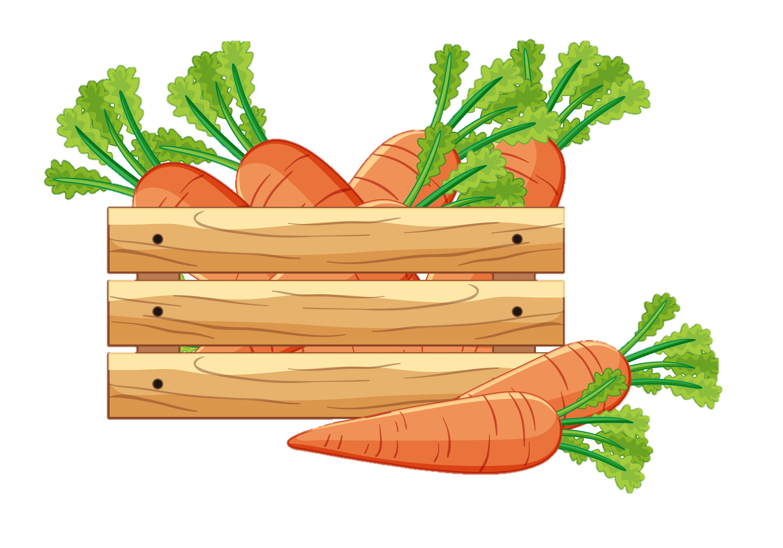
Cảm ơn các bạn đã giúp mình thu hoạch củ cà - rốt nhé!

Slide 20
Xin chào các bạn đến thử thách cuối cùng! Các bạn hãy giúp ba mình thu hoạch sữa bò nhé!

Slide 21
Viết đoạn văn (từ 4 đến 5 câu) giới thiệu về một di tích lịch sử mà em biết, trong đó có ít nhất một câu ghép.

Slide 23
Thực hiện bài tập 3 vào vở bài tập

Slide 24
MẪU: Ai đã từng ra Hà Nội thì đều biết đến Hồ Gươm, một cảnh đẹp nổi tiếng ở Hà Nội. Ngay trước cổng vào đền Ngọc Sơn là một cây đa cổ thụ còn hai bên cổng là hai câu đối. Quanh hồ là những hàng liễu xanh, cành lá rủ xuống mặt nước càng tạo nên vẻ đẹp nên thơ của hồ. Màu xanh của nước hồ hòa với màu xanh của cây lá làm nổi bật vẻ đẹp của đền Ngọc Sơn và của Tháp Rùa, cây cầu Thê Húc. Nếu có dịp được ra thăm hồ, nhất định mình phải nhớ mang theo máy chụp hình để có thể ghi lại được vẻ đẹp của Hồ Gươm, ghi lại được giây phút thiêng liêng khi "cụ Rùa" xuất hiện.

Slide 25
Cảm ơn các bạn đã giúp ba mình thu hoạch sữa bò nhé!

Slide 26
Vận dụng

Slide 27
Xác định cách nối các vế trong câu ghép sau:
Nếu bạn đến thăm khu di tích Đồng Khởi(Bến Tre) thì bạn sẽ nhìn thấy lịch sử cách mạng hào hùng của dân tộc ta trong những năm kháng chiến chống Pháp, Mỹ.
Nếu.......thì

Slide 28
DẶN DÒ
GV ĐIỀN VÀO ĐÂY
GV ĐIỀN VÀO ĐÂY
GV ĐIỀN VÀO ĐÂY
GV ĐIỀN VÀO ĐÂY

